Slide 1
स्वतंत्र प्रशिक्षण-सामग्री · टीम समदड़ी (BLMT), जिला बालोतरा — आयोग का प्रकाशन नहीं
मतदान दल
एक बैठक में पूरा दिन
नगरपालिका आम चुनाव 2026 (राजस्थान) — रवानगी से सामग्री जमा कराने तक
▪ दल: 1 पीठासीन अधिकारी + 3 मतदान अधिकारी [आदेश 4038]
▪ केन्द्र पर पहुँचना: मतदान से एक दिन पूर्व, अधिकतम सायं 4 बजे [परिशिष्ट-14(2क)]
▪ आधार: मार्गदर्शिका 2026 · नियम 35-क, 43, 44, 47-क, 50-क · MPSV पुस्तिका अ.3–5
▪ स्वतंत्र सामग्री — आयोग का प्रकाशन नहीं; विवाद में मूल आदेश ही अंतिम
भूमिका-वार विस्तार PRO/PO-1/PO-2/PO-3 डेक में; मशीन का बटन-स्तरीय अभ्यास EVM डेक व सिमुलेशन लैब में।

Slide 2
नक्शा
पूरा दिन — एक नज़र में
1. रवानगी
सामग्री + मशीन जाँच
2. केन्द्र
4 बजे तक, व्यवस्था
3. मॉक पोल
फिर CLEAR
4. 7:00 प्रारम्भ
चार मेज़ें
5. दिन भर
विशेष स्थितियाँ + डायरी
9. जमा
नियम 50-क
8. सीलबन्दी
मशीन + 8 लिफाफे
7. CLOSE + लेखा
14-ग भाग-1
6. 6:00 समाप्ति
कतार को पर्चियाँ
इस डेक का क्रम यही है
पहले वे सात चूकें, जिनसे री-पोल होता है — फिर दिन इसी क्रम में।
हर पन्ने के नीचे उसका स्रोत है; संख्या मूल दस्तावेज़ से मिलाकर ही काम में लीजिए।
स्रोत: परिशिष्ट-14; नियम 47-क, 50-क
मतदान दल — एक बैठक में पूरा दिन · 02

Slide 3
01
पहले वही, जो सबसे ज़्यादा बिगड़ता है
हर चुनाव में यही सात दोहराई जाती हैं
मतदान दल — एक बैठक में पूरा दिन · 03

Slide 4
घातक
सात चूकें — जिनसे री-पोल तक जाता है
1
मॉक पोल के वोट CLEAR न करना
सबसे बड़ी — मशीन में मॉक मत रह गए तो मतदान अवैध [MPSV अ.5 चेतावनी]
2
सील से पहले CU स्विच ऑफ न करना
रिजल्ट सेक्शन सील करने से पूर्व स्विच ऑफ अनिवार्य [MPSV अ.5]
3
TOTAL से शून्य की जाँच न करना
एजेंटों के सामने Total = 0 दिखाया ही नहीं गया [MPSV अ.5]
4
नोटा सहित हर अभ्यर्थी को 1-1 मॉक मत न देना
कोई बटन छूटा तो मॉक पोल अधूरा [MG अ.4 पृ.20]
5
पेपर सील का क्रमांक नोट/नोट न कराना
स्वयं लिखें और एजेंटों को भी लिखवाएँ [चैक मेमो 15; 2292 ¶16]
6
डायरी समय-समय पर पूर्ण न करना
दिन के अंत में लिखी डायरी पकड़ी जाती है [चैक मेमो 19]
7
CLOSE की कैप खुली छोड़ना
रबर कैप बन्द न हो तो सीलिंग अधूरी [MPSV अ.3, अ.5]
स्रोत: चेकलिस्ट §8; MPSV अ.5 चेतावनी; MG अ.4 पृ.20; चैक मेमो मद 15, 19
मतदान दल — एक बैठक में पूरा दिन · 04

Slide 5
02
रवानगी काउंटर — सामग्री प्राप्ति
जो यहाँ नहीं जाँचा, वह केन्द्र पर नहीं मिलेगा [परिशिष्ट-14(2)]
मतदान दल — एक बैठक में पूरा दिन · 05

Slide 6
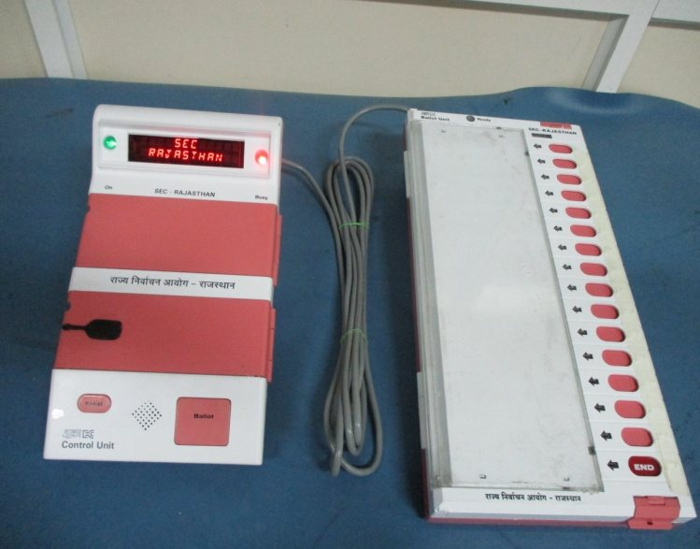
मशीन
CU व BU — पहले क्रमांक, फिर सील
1
आपके ही केन्द्र की CU व BU
क्रमांक पर्ची से मिलाएँ — बाद में बदली नहीं जातीं
2
कैंड सेट सेक्शन मुहरबंद
एड्रेस टैग मजबूती से लगा
3
CU की बैटरी पूर्ण परिचालित
कम हो तो अभी बदलवाएँ
4
BU के शिखर व तल — दाहिने भाग सील
एड्रेस टैग दोनों पर
नियंत्रण यूनिट व मतपत्र यूनिट — केबल से जुड़ी हुई
स्रोत: परिशिष्ट-14(2); चैक मेमो मद 1–6
मतदान दल — एक बैठक में पूरा दिन · 06

Slide 7
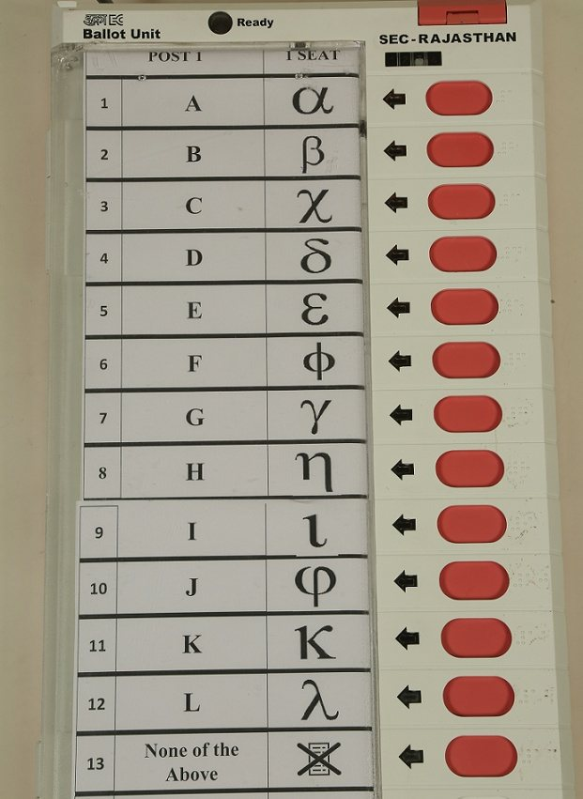
मतपत्र
मतपत्र चिपका, पंक्तिबद्ध — और नोटा मौजूद
1
समुचित मतपत्र प्रत्येक BU पर
स्क्रीन के नीचे उचित पंक्ति में [चित्र 17]
2
स्लाइड स्विच सही स्थिति पर
एक से अधिक BU हों तो क्रम अवश्य देखें [चित्र 19]
3
अभ्यर्थी-सूची = BU का मतपत्र
नाम, प्रतीक और क्रम — तीनों वही
4
अन्तिम अभ्यर्थी के बाद नोटा
चित्र में 13वाँ पैनल — 'इनमें से कोई नहीं'
मतपत्र यूनिट — अन्तिम पैनल पर 'None of the Above'
स्रोत: परिशिष्ट-14(2); चित्र 17 व चित्र 19
मतदान दल — एक बैठक में पूरा दिन · 07

Slide 8
सामग्री
परिशिष्ट-4 — और जो अक्सर छूटता है
● पेपर सीलों के क्रमांक जाँचे — स्वयं नोट + एजेंटों को नोट कराना — दोनों [चैक मेमो 15]
● परिशिष्ट-4 की सभी वस्तुएँ — अपेक्षित मात्रा में; कम हो तो काउंटर पर ही माँगें
● निर्वाचक नामावली — पूरक सूचियाँ · भाग संख्या · पृष्ठ क्रमबद्ध · मुद्रित क्रमांक में शुद्धि नहीं
● अमिट स्याही + ढक्कन सील — सील न हो तो मोमबत्ती की मोम से पुनः बन्द
● ऐरोक्रॉस रबड़ मुहर + पीतल मुहर — रबड़ मुहर के दोनों तरफ मुहरें; स्टाम्प पैड सूखा न हो
● निविदत्त मतपत्र — बीस — कम पड़ें तो जोनल मजिस्ट्रेट को बताइए
● आने-जाने का कार्यक्रम — पहुँचने का समय · वाहन · प्रस्थान स्थल
स्रोत: परिशिष्ट-14(2); चैक मेमो मद 15; आदेश 2292 ¶16
मतदान दल — एक बैठक में पूरा दिन · 08

Slide 9
03
केन्द्र पर — अधिकतम सायं 4 बजे तक
रात में जो नहीं सुधरा, वह सुबह भीड़ में नहीं सुधरेगा
मतदान दल — एक बैठक में पूरा दिन · 09

Slide 10
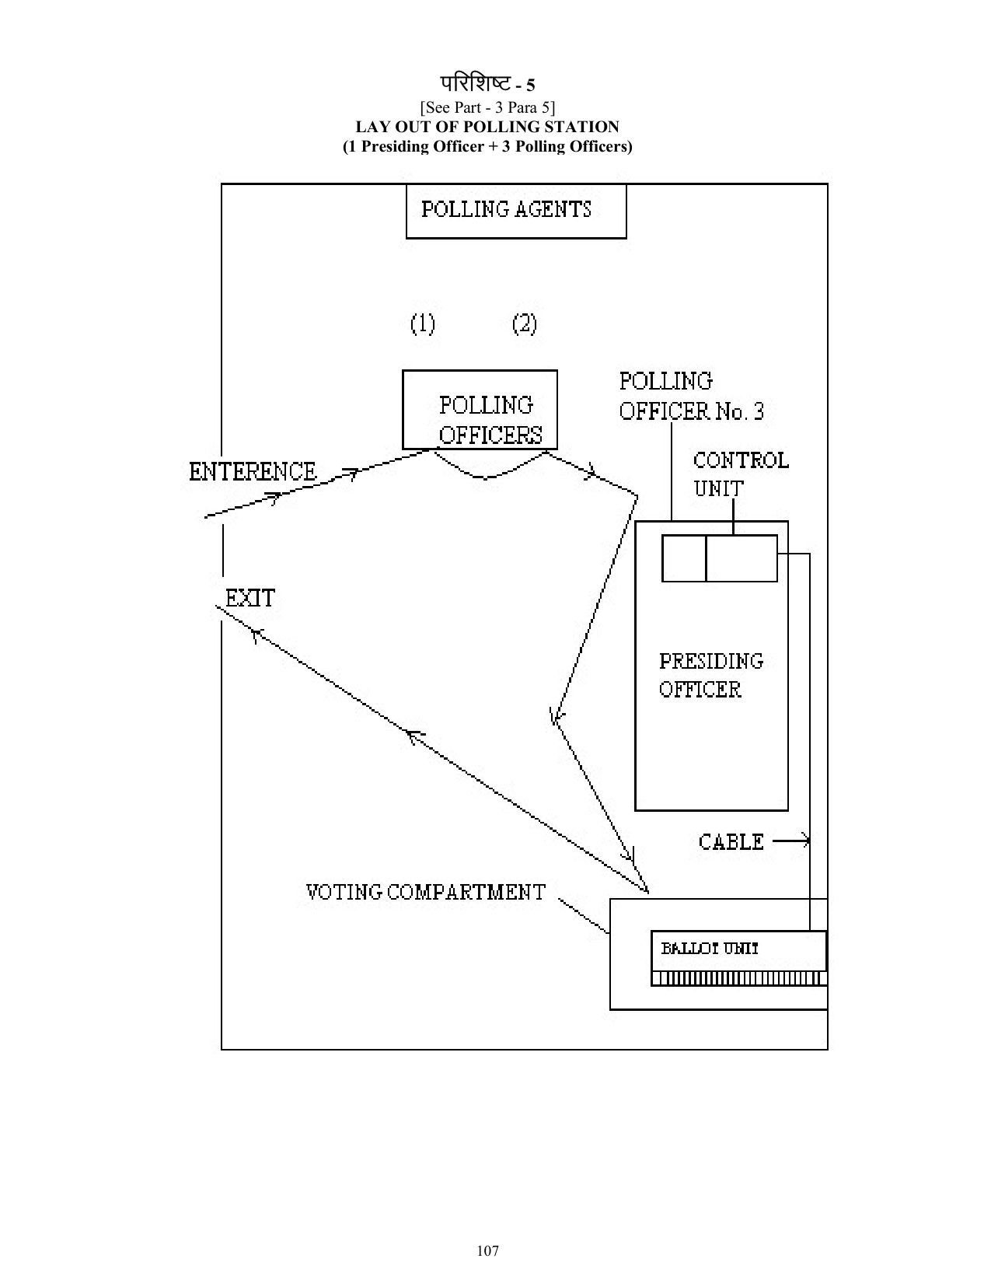
व्यवस्था
पहुँचते ही यह पाँच देखिए
1
प्रतीक्षा का स्थान
पुरुष व महिला की अलग-अलग पंक्तियाँ
2
प्रवेश व निकास पृथक्
आमने-सामने न हों
3
मतदान कक्ष में पर्याप्त प्रकाश
और मतपत्र यूनिट की गोपनीयता
4
क्षेत्र-ब्यौरा व अभ्यर्थी-सूची प्रदर्शित
बाहर, दिखने वाली जगह
5
बैठक नियत
आप · मतदान अधिकारी · अभिकर्ता — और CU कहाँ रखी जाएगी
परिशिष्ट-5 — निर्धारित ले-आउट
स्रोत: परिशिष्ट-14(2क); ले-आउट: परिशिष्ट-5
मतदान दल — एक बैठक में पूरा दिन · 10

Slide 11
चेतावनी
ये दो चूकें केन्द्र पर ही होती हैं
राजनैतिक फोटो — हटाइए या पूरी तरह ढकिए
किसी दल के नेता का कोई चित्र केन्द्र में टंगा न रहे। ढकना भी चलेगा, पर आधा-अधूरा नहीं।
अभिरक्षा आपकी — किसी और की नहीं
मशीन व सामग्री बिल्कुल आपकी अभिरक्षा में रहेगी।
पुलिस गार्ड या किसी अन्य की अभिरक्षा में कदापि न छोड़ें — केवल आप, या आपका चुना हुआ मतदान अधिकारी।
स्रोत: परिशिष्ट-14(2क) — दोनों मद 🚨 चिह्नित
मतदान दल — एक बैठक में पूरा दिन · 11

Slide 12
04
मॉक पोल — और उसके बाद CLEAR
दिन का सबसे नाज़ुक पन्द्रह मिनट [MPSV अ.5]
मतदान दल — एक बैठक में पूरा दिन · 12

Slide 13
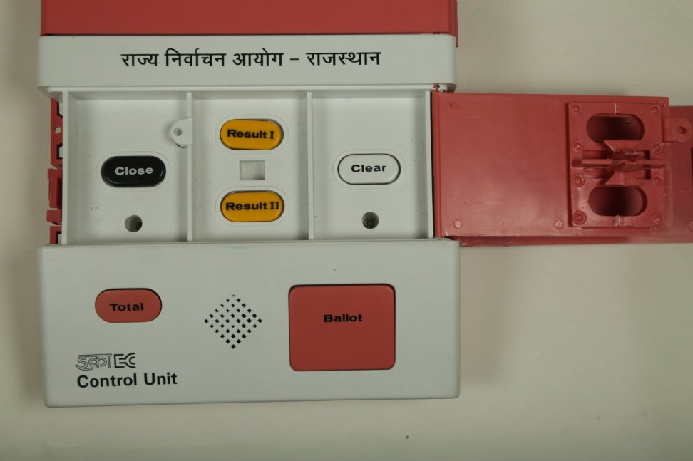
मशीन
परिणाम खण्ड के बटन — पहचान लीजिए
1
Ballot
हर मतदाता के लिए — सामान्यतः PO-3 दबाता है [MG अ.2(3)]
2
Total
अब तक दर्ज मतों की संख्या — मॉक पोल में शून्य दिखाने के लिए
3
Clear
मॉक पोल के मत मिटाने के लिए — केवल एक बार, मॉक के बाद
4
Close
मतदान समाप्ति पर; इसकी रबर कैप बन्द होनी ही चाहिए
परिणाम खण्ड खुला — Close · Result I/II · Clear · Total · Ballot
स्रोत: MPSV अ.3, अ.5
मतदान दल — एक बैठक में पूरा दिन · 13

Slide 14
क्रम
मॉक पोल के बाद — इसी क्रम में
1. मॉक पोल
एजेंटों के सामने
2. 1-1 मत
नोटा सहित हर बटन
3. Total
गिनती मिलाइए
4. CLEAR
मॉक मत मिटे
8. CLOSE कैप
बन्द
7. पेपर सील
क्रमांक नोट+नोट कराएँ
6. स्विच ऑफ
सील से पहले
5. Total = 0
शून्य दिखाइए
CLEAR के बिना आगे कुछ नहीं
CLEAR दबाए बिना सीलिंग की तो मशीन में मॉक मत रह जाएँगे — यही री-पोल का सबसे आम कारण है।
Total = 0 एजेंटों को दिखाकर ही आगे बढ़िए, और डायरी में समय लिखिए।
स्रोत: MPSV अ.5; MG अ.4 पृ.20; चैक मेमो मद 15
मतदान दल — एक बैठक में पूरा दिन · 14

Slide 15
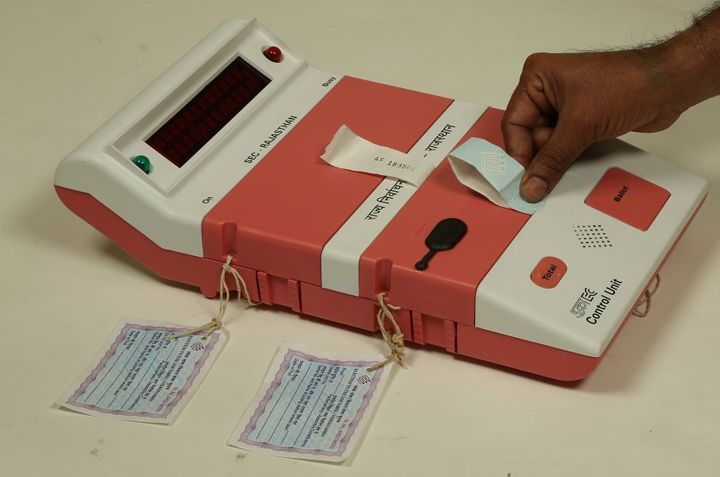
सील
पेपर सील व स्ट्रिप सील — लगाने का ढंग
1
पेपर सील भीतरी ढक्कन के फ्रेम में
पिंक पीछे, सफेद बाहर; क्रमांक के नीचे पूरे हस्ताक्षर
2
सील ऐसे लगे
कि तोड़े बिना रिजल्ट सेक्शन दबाया ही न जा सके [32-ख(3)]
3
स्ट्रिप सील — A → B → C → D
D: CLOSE की रबर कैप के नीचे से घुमाकर; सीरियल दिखता रहे
4
एड्रेस टैग
CU क्रमांक लिखकर हस्ताक्षर; हरा ट्वाईन + चपड़ी; खराब टैग कदापि नहीं
पेपर सील लगाते हुए — एड्रेस टैग लटके हुए
स्रोत: नियम 32-ख(3)–(5); MPSV अ.3; चैक मेमो मद 15
मतदान दल — एक बैठक में पूरा दिन · 15

Slide 16
05
मतदान — चार मेज़ें, एक क्रम
मतदाता का रास्ता, और हर मेज़ पर क्या तय होता है
मतदान दल — एक बैठक में पूरा दिन · 16

Slide 17
प्रवाह
मतदाता का रास्ता
1. प्रवेश
कतार से, एक-एक
2. PO-1 — पहचान
चिन्हित प्रति + फोटो-दस्तावेज
3. PO-2 — स्याही
रजिस्टर 14-क + पर्ची
4. PO-3 — Ballot
पर्ची लेकर ही
5. मतदान कक्ष
मत + लम्बी बीप
अड़चन आए तो मतदाता वापिस नहीं
किसी भी पड़ाव पर प्रश्न खड़ा हो, तो प्रकरण पीठासीन अधिकारी की मेज़ पर आता है — कतार में नहीं लौटता।
स्रोत: मार्गदर्शिका अ.2 (कर्तव्य-विभाजन); ले-आउट परिशिष्ट-5
मतदान दल — एक बैठक में पूरा दिन · 17

Slide 18
PO-2
अमिट स्याही — किस अंगुली पर
स्थिति | अंगुली | आधार
सामान्य नगरपालिका मतदान | बाईं तर्जनी | नियम 35-क(2)(क)
पुनर्मतदान (री-पोल) | बाईं मध्यमा | परिशिष्ट-18 · आदेश 2205
लोकसभा/विधानसभा के तुरन्त बाद | दाईं तर्जनी, सभी मतदाताओं की | तभी, जब पिछला निशान दृष्टव्य हो — जिला/आयोग से पुष्ट करें
लगाना PO-2 का, जाँचना PO-3 का
स्याही लगाना द्वितीय मतदान अधिकारी का काम है; Ballot दबाने से पूर्व निशान जाँचना तृतीय का [आदेश 1408, निर्देश 2]।
स्रोत: नियम 35-क(2)(क); परिशिष्ट-18 = आदेश 2205 दि. 04.07.2019, निर्देश 2
मतदान दल — एक बैठक में पूरा दिन · 18

Slide 19
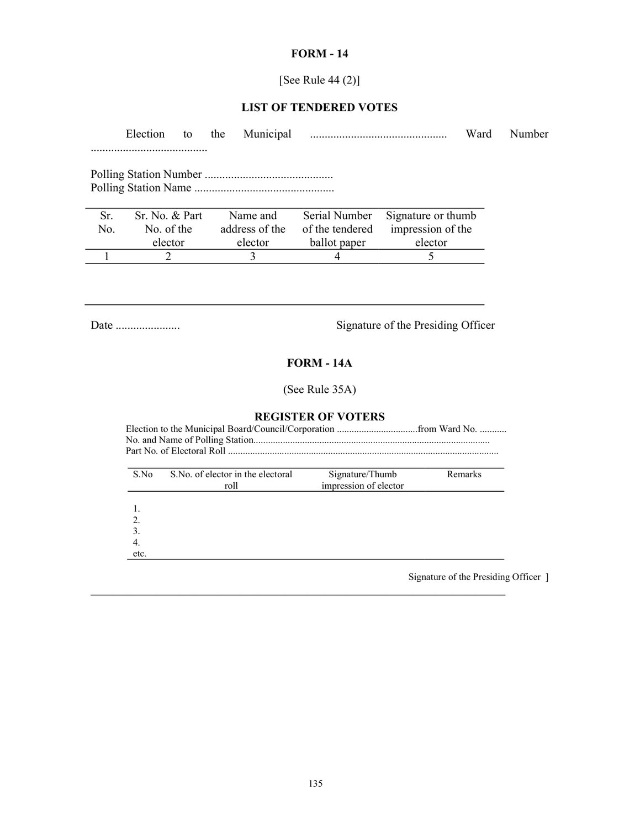
PO-2
रजिस्टर 14-क — चार स्तम्भ, और उनका अनुशासन
1
स्तम्भ 1 — क्रम संख्या
किसी भी दशा में नहीं बदली जाती; क्रम भंग हो तब भी नहीं
2
स्तम्भ 2 — नामावली की क्रम संख्या
मतदाता का भाग-क्रम
3
स्तम्भ 3 — हस्ताक्षर/अंगूठा
मतदाता का
4
स्तम्भ 4 — अभ्युक्तियाँ
पहचान दस्तावेज़ के अन्तिम चार डिजिट — हर मतदाता के लिए, विशेष प्रकरण नहीं
FORM 14A — मतदाताओं का रजिस्टर (खाली)
स्रोत: नियम 35-क व 78; प्रश्नोत्तर §4
मतदान दल — एक बैठक में पूरा दिन · 19

Slide 20
PO-3
Ballot दबाने से पहले — तीन बातें
1
पर्ची
PO-2 की जारी की हुई मतदाता पर्ची हो — अशासकीय पहचान-पर्ची से प्रवेश नहीं
2
स्याही
अमिट स्याही का निशान स्पष्ट हो
3
कक्ष खाली
पिछला मतदाता मतदान पूरा करके बाहर आ चुका हो
लम्बी बीप = मत दर्ज
बटन दबते ही लम्बी बीप आती है। बीप न आए तो मतदाता को दोबारा दबाने के लिए मत कहिए — प्रकरण पीठासीन अधिकारी का है।
स्रोत: मार्गदर्शिका अ.2(3); प्रश्नोत्तर §5
मतदान दल — एक बैठक में पूरा दिन · 20

Slide 21
06
विशेष स्थितियाँ — जो दिन भर में आती हैं
आक्षेपित मत · निविदत्त मत · दृष्टिहीन एवं शिथिलांग
मतदान दल — एक बैठक में पूरा दिन · 21

Slide 22
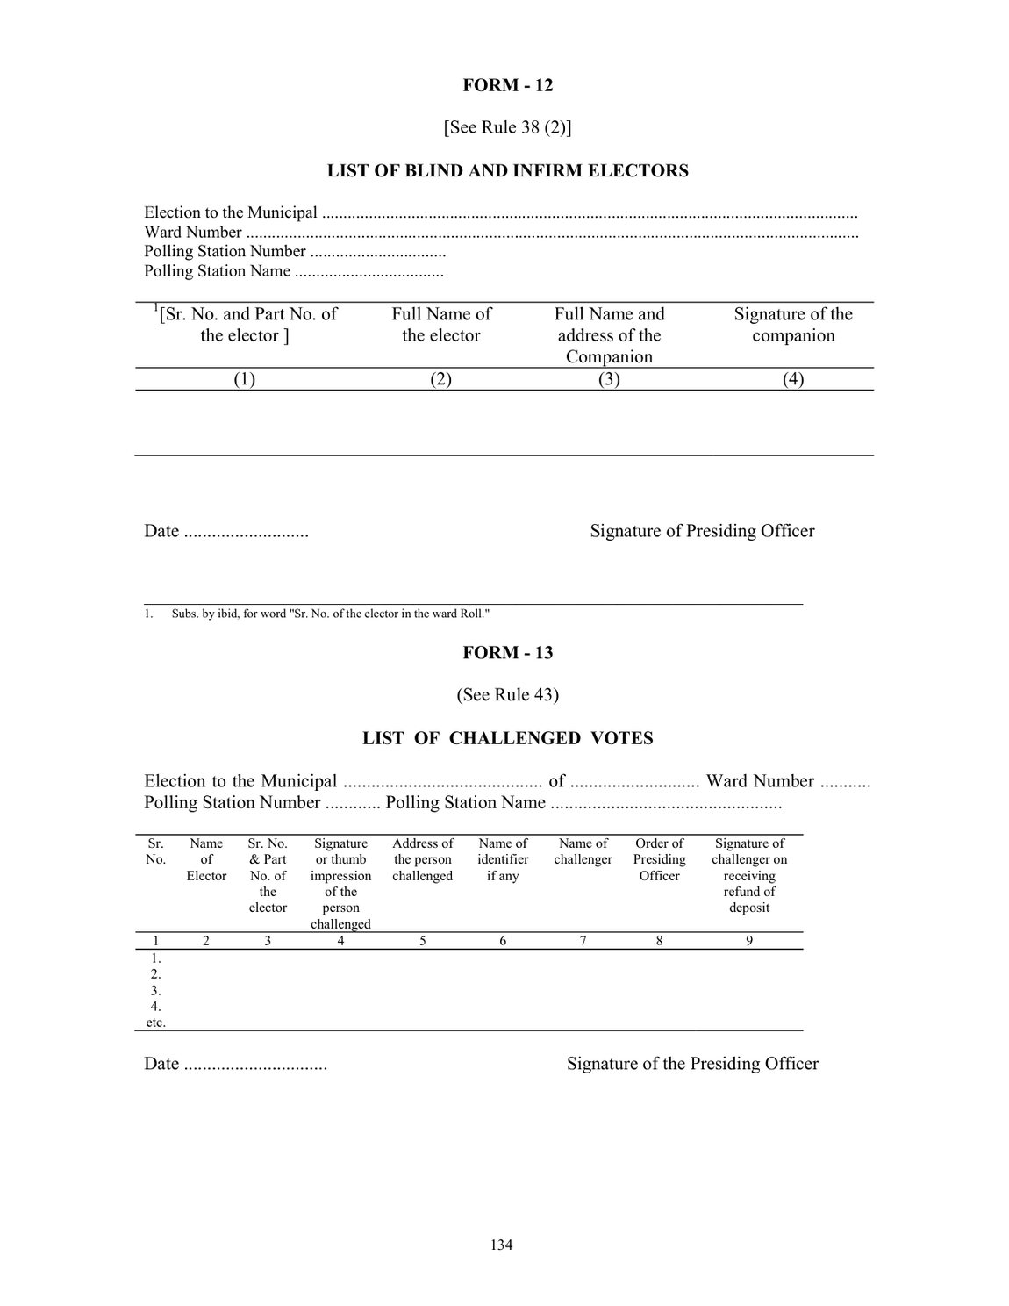
आक्षेपित मत
चुनौती — ₹2, रसीद, और जाँच का क्रम
1
₹2 नगद पहले
राशि जमा हुए बिना चुनौती स्वीकार ही न करें [अ.6(2)]
2
रसीद परिशिष्ट-13 की बुक से
प्रतिपर्ण पर 'नियम 43(5) के अन्तर्गत' लिखा होता है
3
पहले चुनौतीकर्ता सिद्ध करे
प्रथम दृष्ट्या — न कर पाए तो चुनौती नहीं मानी जाएगी
4
तभी मतदाता से खण्डन
दोनों को शपथ; आसपास के लोगों से तथ्य
FORM 13 — चुनौती मतों की सूची (खाली)
स्रोत: नियम 43(1), 43(5); मार्गदर्शिका अ.6(2); रसीद: परिशिष्ट-13
मतदान दल — एक बैठक में पूरा दिन · 22

Slide 23
निविदत्त मत
जब कोई और आपके मतदाता के नाम से मत दे गया हो
1
पहचान से संतुष्ट होइए
असली है या नहीं — एजेंटों की सहायता से पीठासीन तय करते हैं
2
फिर बाएँ हाथ की तर्जनी पर स्याही
क्रम उलटा नहीं होता
3
फिर प्ररूप 14-ख में प्रविष्टि
मतदाता के हस्ताक्षर या अंगूठा
4
इसके पश्चात ही मतपत्र
केन्द्र पर बीस मिलते हैं; कम पड़ें तो जोनल मजिस्ट्रेट को
FORM 14 — निविदत्त मतों की सूची (खाली)
स्रोत: नियम 44 व 78; प्ररूप 14-ख; प्रश्नोत्तर §7
मतदान दल — एक बैठक में पूरा दिन · 23

Slide 24
साथी
दृष्टिहीन एवं शिथिलांग मतदाता
● अनुमति का आधार — केवल दृष्टिहीनता या अंग-शिथिलता — प्रतीक पहचानने या बटन दबाने में असमर्थता
● निरक्षरता पर्याप्त नहीं — मार्गदर्शिका स्पष्ट कहती है — केवल निरक्षर होना आधार नहीं
● साथी की आयु — कम से कम अठारह वर्ष
● सूची में प्रविष्टि — प्ररूप 12 — दृष्टिहीन एवं शिथिलांग निर्वाचकों की सूची
साथी की विधिक प्रक्रिया अलग है
साथी को घोषणा देनी होती है, और एक साथी एक ही मतदाता के साथ जा सकता है।
स्रोत: मार्गदर्शिका अ.7; नियम 38-क; सूची: FORM 12
मतदान दल — एक बैठक में पूरा दिन · 24

Slide 25
07
समाप्ति — और दिन का अंकगणित
प्ररूप 14-ग भाग-1: यहीं सबसे ज़्यादा गड़बड़ होती है
मतदान दल — एक बैठक में पूरा दिन · 25

Slide 26
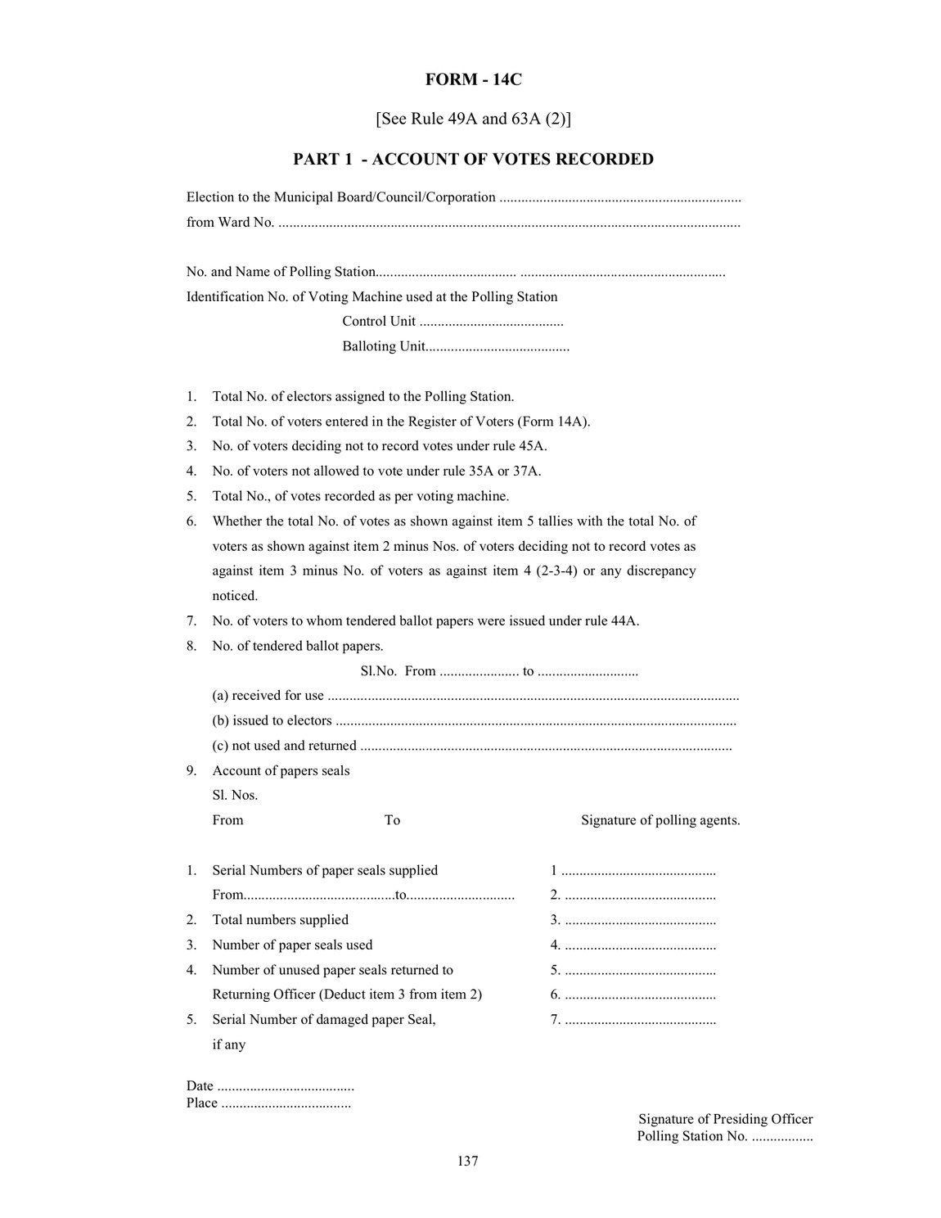
लेखा
14-ग का मिलान-सूत्र
1
सूत्र: मद 5 = मद 2 − मद 3 − मद 4
मशीन के मत = रजिस्टर के मतदाता − दो श्रेणियाँ
2
मद 3 — 'No Vote'
रजिस्टर में हस्ताक्षर कर के भी स्वयं मत न डालने वाले
3
मद 4 — मत नहीं देने दिया गया
पीठासीन अधिकारी द्वारा, नियम 35-क के अधीन
4
मिलान न बैठे तो
संख्याएँ मत बदलिए — पहले Total दोबारा पढ़िए, फिर मद 6 में फर्क लिखिए
FORM 14C भाग-1 — रिकार्ड किये गये मतों का लेखा (खाली)
स्रोत: नियम 44 व 78; MG अ.11(3); परिशिष्ट-8
मतदान दल — एक बैठक में पूरा दिन · 26

Slide 27
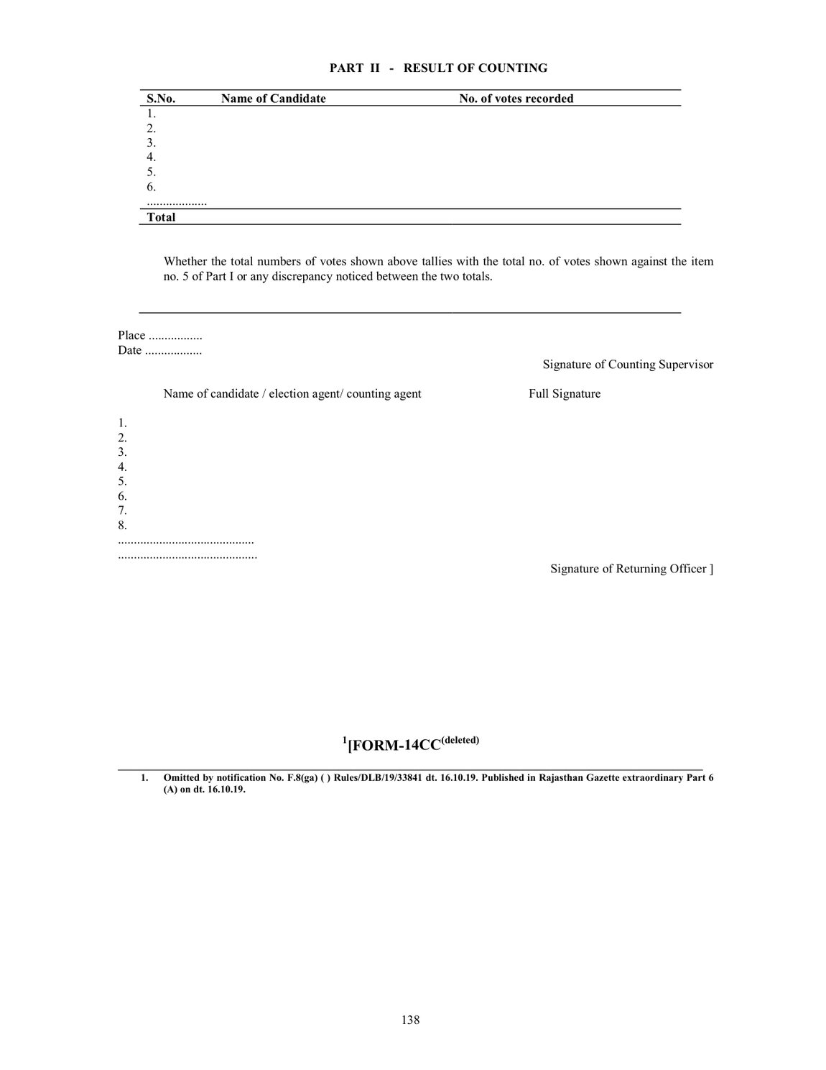
जो आप नहीं भरेंगे
हर खाना आपका नहीं है
● प्ररूप पर स्वयं लिखा है — 'इस भाग का इन्द्राज मतदान दल के पीठासीन अधिकारी द्वारा नहीं किया जाएगा'
● खाली छोड़ना यहाँ चूक नहीं — भर देना चूक है
● भाग-1 आपका — भाग-2 मतगणना के दिन का — यह अन्तर अभी पहचान लीजिए
FORM 14C भाग-2 — मतगणना का परिणाम (खाली)
स्रोत: FORM 14C भाग-2; पुस्तिका पृ.11
मतदान दल — एक बैठक में पूरा दिन · 27

Slide 28
08
सीलबन्दी और सुपुर्दगी
नियम 47-क से 50-क तक की शृंखला
मतदान दल — एक बैठक में पूरा दिन · 28

Slide 29
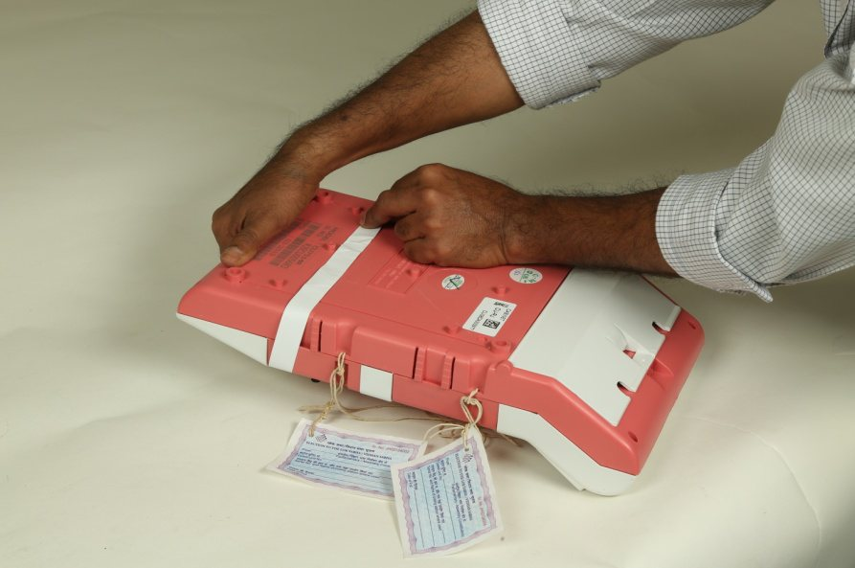
क्रम
मशीन सील करने का सही क्रम
1
पहले लेखा तैयार
और अभिकर्ताओं को प्रतियाँ दे दीजिए — तभी मशीन सील
2
CU का पावर स्विच बन्द
फिर BU और CU का सम्बन्ध-विच्छेद [145/2026 ¶2; 47-क(1)]
3
अपनी सील तीन वर्ग लगा सकते हैं
मतदान अभिकर्ता · निर्वाचन अभिकर्ता · अभ्यर्थी स्वयं [47-क(3)]
4
'केवल पोलिंग एजेंट' कहकर
अभ्यर्थी को मना नहीं किया जा सकता
स्ट्रिप सील लपेटते हुए — एड्रेस टैग सहित
स्रोत: नियम 47-क(1), 47-क(3); आदेश 145/2026 ¶2
मतदान दल — एक बैठक में पूरा दिन · 29

Slide 30
लिफाफे
आठ लिफाफे सीलबन्द — E-1 से E-8
लिफाफा | सामग्री
E-1 | निर्वाचक नामावली की चिन्हित प्रति
E-2 | मतदाताओं का रजिस्टर (प्ररूप 14-क)
E-3 | प्रयुक्त मतदाता पर्चियाँ
E-4 · E-5 | अप्रयुक्त एवं प्रयुक्त निविदत्त मतपत्र
E-6 | निविदत्त मतों की सूची (प्ररूप 14-ख)
E-7 | आक्षेपित मतों की सूची (प्ररूप 13)
E-8 | निर्वाचन ड्यूटी प्रमाण-पत्र
शेष लिफाफे सीलबन्द नहीं होते
E-9 से आगे के लिफाफे अलग श्रेणी में हैं — सूची मिलाकर ही जमा कराइए।
स्रोत: नियम 47-क, 50-क; प्रश्नोत्तर §10
मतदान दल — एक बैठक में पूरा दिन · 30

Slide 31
09
भरे हुए नमूने — पढ़िए, फिर भरिए
एक काल्पनिक बूथ के पन्ने — नाम काल्पनिक, भरने का ढंग असली
मतदान दल — एक बैठक में पूरा दिन · 31

Slide 32
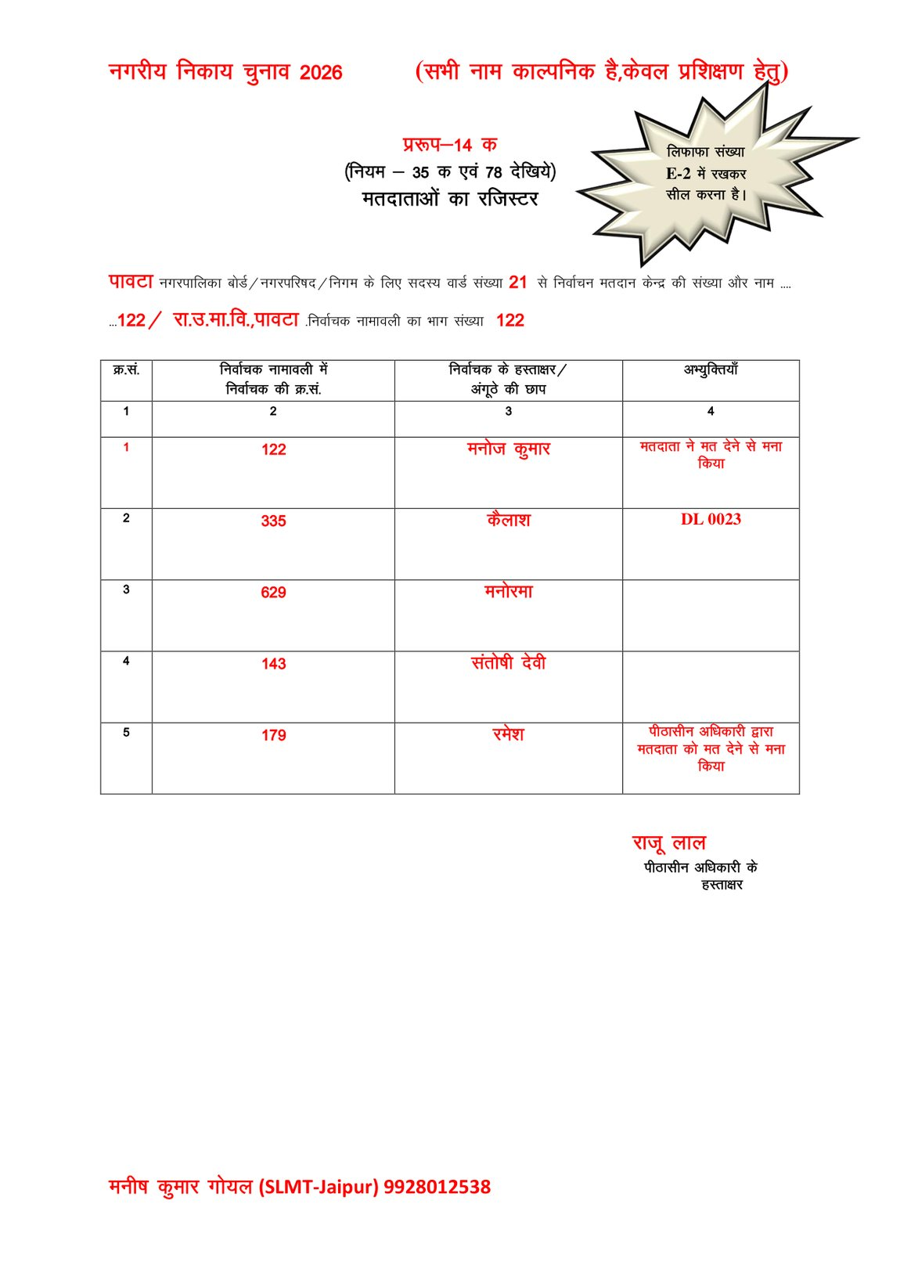
प्ररूप 14-क
मतदाताओं का रजिस्टर — भरा हुआ
● क्रम वही, जिस क्रम में मतदाता आया — बीच में खाली पंक्ति नहीं
● स्तम्भ 4 में अन्तिम चार डिजिट — हर मतदाता के लिए, छोड़ना नहीं
● रजिस्टर PO-2 की मेज़ पर — पर हिसाब पीठासीन का [MG अ.2(2)]
● यही 14-ग से मिलेगा — अन्तर रहा तो मतगणना के दिन प्रश्न
प्ररूप 14-क — भरा हुआ नमूना
स्रोत: नियम 35-क व 78; पुस्तिका पृ.7 — मनीष कुमार गोयल (SLMT-Jaipur)
मतदान दल — एक बैठक में पूरा दिन · 32

Slide 33
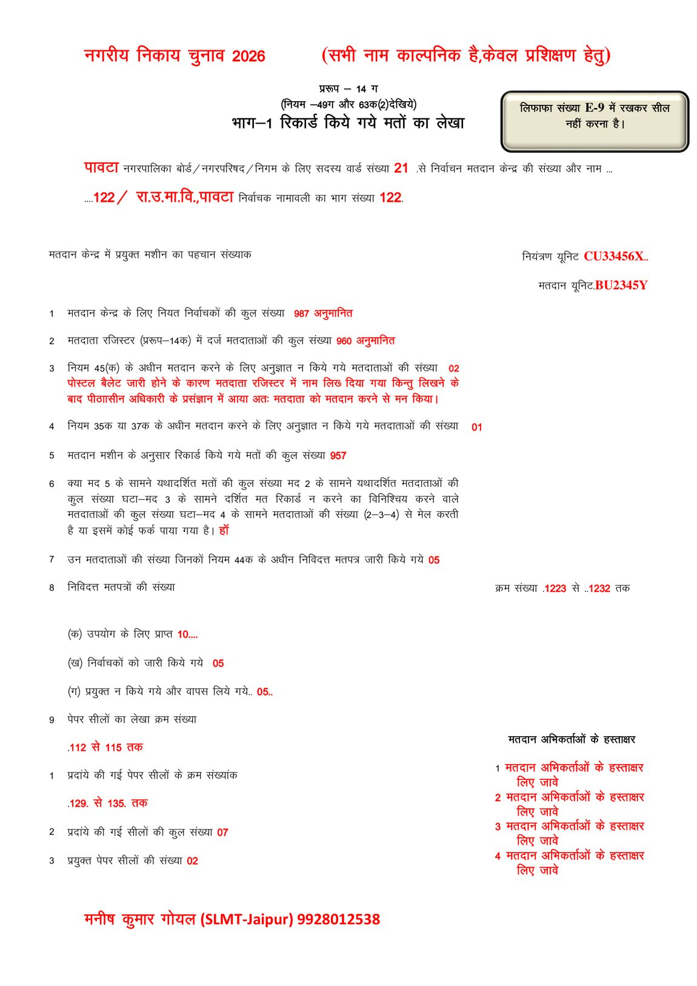
प्ररूप 14-ग
मतों का लेखा — भरा हुआ
● मशीन के क्रमांक सबसे ऊपर — CU व BU — दोनों
● मद 5 — कुल मत — Total दबाकर आई संख्या तत्काल यहीं
● मद 8 — निविदत्त मतपत्र — नमूना परिशिष्ट-8 में
● मद 9 — पेपर सील का लेखा — क्रमांक यहीं दर्ज होता है
प्ररूप 14-ग भाग-1 — भरा हुआ नमूना
स्रोत: MG अ.11(3); पुस्तिका पृ.9
मतदान दल — एक बैठक में पूरा दिन · 33

Slide 34
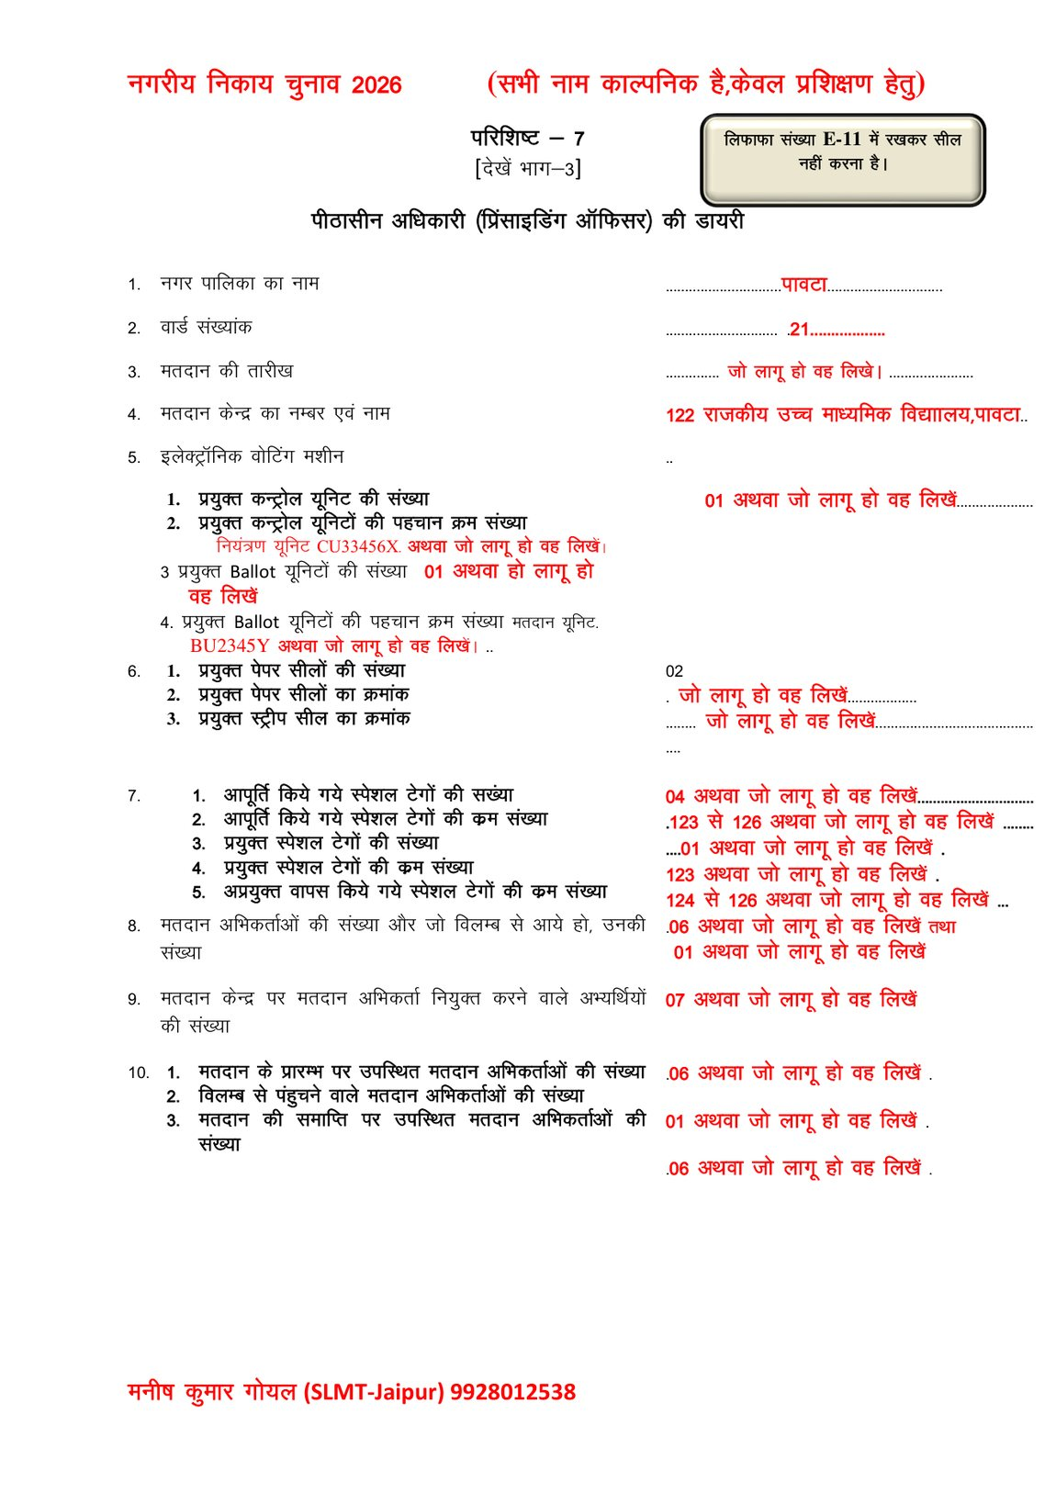
डायरी
पीठासीन अधिकारी की डायरी — भरी हुई
● दिन भर लिखी जाती है — दिन के अंत में याद करके लिखी डायरी पकड़ी जाती है
● हर घटना अपने समय पर — मॉक पोल · CLEAR · सीलिंग · प्रारम्भ · समाप्ति
● विशेष स्थितियाँ भी — चुनौती मत · निविदत्त मत · मशीन बदली — सब
● यह सातों घातक चूकों में छठी है — [चैक मेमो मद 19]
डायरी — भरा हुआ नमूना
स्रोत: चैक मेमो मद 19; पुस्तिका पृ.30
मतदान दल — एक बैठक में पूरा दिन · 34

Slide 35
10
निकलने से पहले — दस प्रश्न
एक का भी उत्तर 'नहीं' हो, तो अभी मत चढ़िए
मतदान दल — एक बैठक में पूरा दिन · 35

Slide 36
अंतिम जाँच
दस — गिनकर
● CU · BU · SDMM के क्रमांक — लिखे हुए, मेरे पास
● पेपर सीलों के क्रमांक — लिखे हुए, और एजेंटों को भी नोट कराए
● मतपत्र BU पर, पंक्तिबद्ध — नोटा सहित
● नामावली की चिन्हित प्रति + पूरक — पूरी
● स्याही · पीतल मुहर · ऐरोक्रॉस · स्टाम्प पैड — चारों
● निविदत्त मतपत्र — बीस — और सभी प्ररूप, परिशिष्ट व लिफाफे गिनकर
● 14-ग भाग-2 — मैं नहीं भरूँगा
● पहुँचने का समय व वाहन — तय
● मॉक पोल का क्रम — Total → CLEAR → Total=0 → स्विच ऑफ → सील
● डायरी — दिन भर लिखूँगा, अन्त में नहीं
स्रोत: परिशिष्ट-14 व परिशिष्ट-15 का सार
मतदान दल — एक बैठक में पूरा दिन · 36

Slide 37
स्रोत
यह सामग्री कहाँ से आई
भाग | स्रोत
प्रक्रिया व चेकलिस्ट | मार्गदर्शिका 2026 — परिशिष्ट-14 (चरणवार) व परिशिष्ट-15 (चैक मेमो)
नियम | राजस्थान नगरपालिका निर्वाचन नियम — 35-क, 43, 44, 47-क, 50-क
मशीन | MPSV पुस्तिका अध्याय 3–5 (ECIL MPSV); चित्र 17, 19
आदेश | 2205 (स्याही) · 2292 (पेपर सील) · 145/2026 (सीलिंग क्रम) · 4038 (दल)
भरे हुए प्ररूप | मनीष कुमार गोयल, राज्य स्तरीय मास्टर ट्रेनर (SLMT), जयपुर — नाम काल्पनिक
संकलन | टीम समदड़ी (BLMT), जिला बालोतरा — भरत चौधरी · epicbharat@gmail.com
कहीं चूक दिखे तो लिखिए
मूल से मिलाकर सुधार दिया जाएगा, और सुधार की तिथि पन्ने पर दिखेगी।
यह स्वतंत्र प्रशिक्षण-सामग्री है — आयोग का प्रकाशन नहीं; विवाद में मूल आदेश ही अंतिम।
स्रोत: पूरा संग्रह: mockpoll.com/ulb/rajasthan/2026
मतदान दल — एक बैठक में पूरा दिन · 37

